Slide 1


第一章 集合与常用逻辑用语
1.2 集合间的基本关系

Slide 2



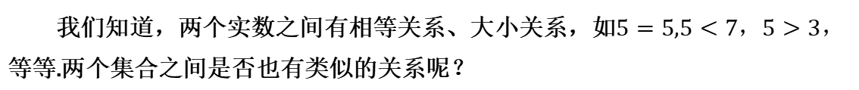
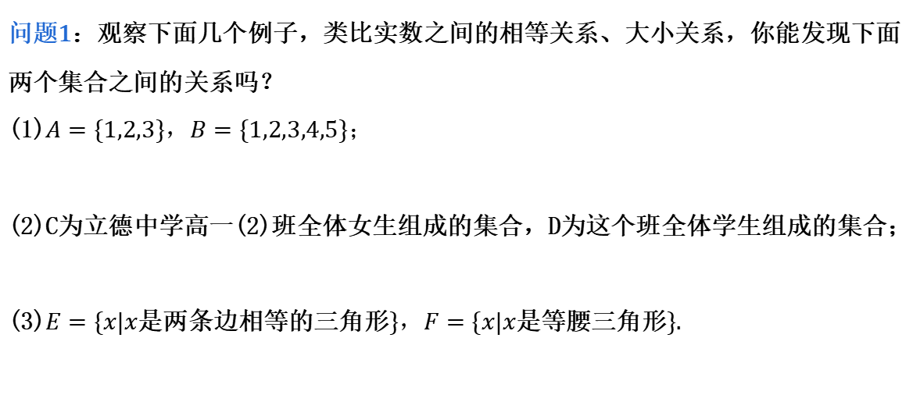

问题引入
我们知道，两个实数之间有相等关系、大小关系，如$$5=5,5<7，5>3$$，等等.两个集合之间是否也有类似的关系呢？
问题1：观察下面几个例子，类比实数之间的相等关系、大小关系，你能发现下面两个集合之间的关系吗？
(1)$$A=\{1,2,3\}，B=\{1,2,3,4,5\}$$；
(2)C为立德中学高一(2)班全体女生组成的集合，D为这个班全体学生组成的集合；
(3)$$E=\{x|x$$是两条边相等的三角形$$\}，F=\{x|x$$是等腰三角形$$\}$$.
$$A$$中的元素都在$$B$$中.
$$1,2,3$$包含在$$1,2,3,4,5$$中
女生包含在这个班的学生中
$$D$$中的元素都在$$C$$中.
$$E=F$$，元素一样.
两条边相等的三角形就是等腰三角形

Slide 3
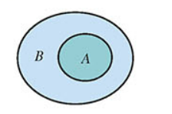
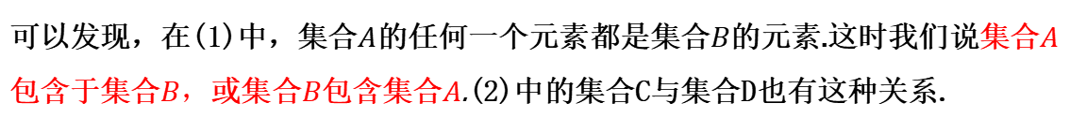
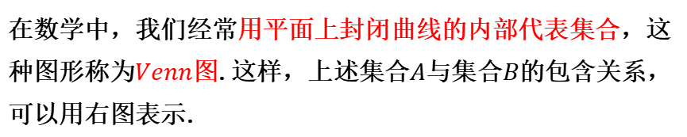
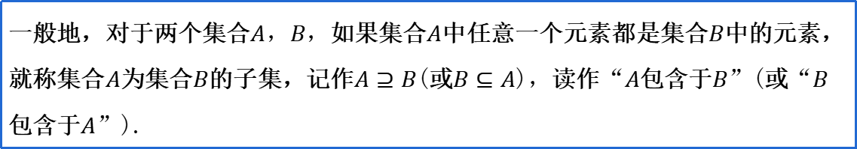
新知探索
可以发现，在(1)中，集合$$A$$的任何一个元素都是集合$$B$$的元素.这时我们说集合$$A$$包含于集合$$B$$，或集合$$B$$包含集合$$A$$.(2)中的集合C与集合D也有这种关系.
一般地，对于两个集合$$A，B$$，如果集合$$A$$中任意一个元素都是集合$$B$$中的元素，就称集合$$A$$为集合$$B$$的子集，记作$$A⊇B$$(或$$B⊆A$$)，读作“$$A$$包含于$$B$$”(或“$$B$$包含于$$A$$”).
在数学中，我们经常用平面上封闭曲线的内部代表集合，这种图形称为$$Venn$$图.这样，上述集合$$A$$与集合$$B$$的包含关系，可以用右图表示.

Slide 4
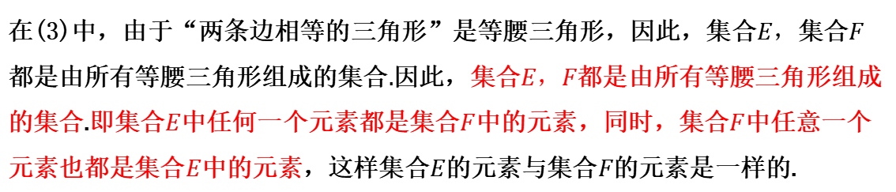
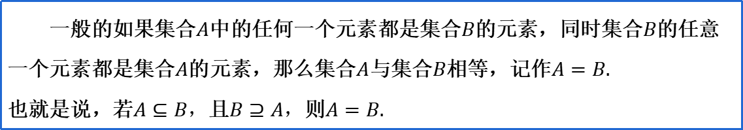
新知探索
在(3)中，由于“两条边相等的三角形”是等腰三角形，因此，集合$$E$$，集合$$F$$都是由所有等腰三角形组成的集合.因此，集合$$E$$，$$F$$都是由所有等腰三角形组成的集合.即集合$$E$$中任何一个元素都是集合$$F$$中的元素，同时，集合$$F$$中任意一个元素也都是集合$$E$$中的元素，这样集合$$E$$的元素与集合$$F$$的元素是一样的.
一般的如果集合$$A$$中的任何一个元素都是集合$$B$$的元素，同时集合$$B$$的任意一个元素都是集合$$A$$的元素，那么集合$$A$$与集合$$B$$相等，记作$$A=B.$$
也就是说，若$$A⊆B，$$且$$B⊇A$$，则$$A=B.$$
思考1：请你举出几个具有包含关系、相等关系的集合实例.

Slide 5
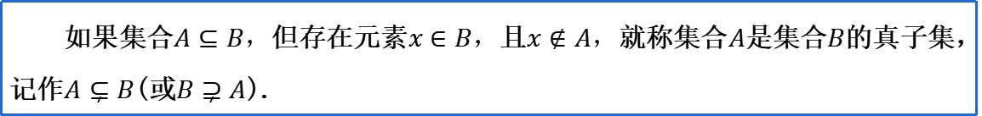
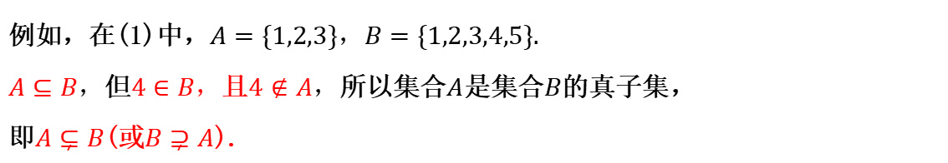
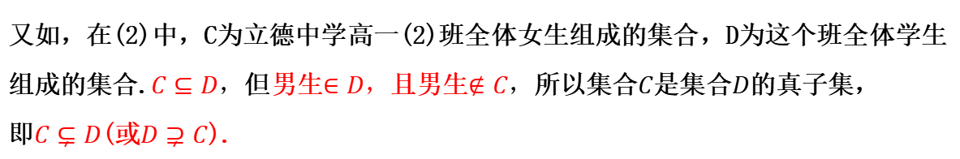
新知探索
如果集合$$A⊆B，$$但存在元素$$x∈B，$$且$$x∉A$$，就称集合$$A$$是集合$$B$$的真子集，记作$$A⊊B$$(或$$B⊋A$$).
例如，在(1)中，$$A=\{1,2,3\}，B=\{1,2,3,4,5\}$$.
$$A⊆B，$$但$$4∈B，$$且$$4∉��$$，所以集合$$A$$是集合$$B$$的真子集，
即$$A⊊B$$(或$$B⊋A$$).
又如，在(2)中，C为立德中学高一(2)班全体女生组成的集合，D为这个班全体学生组成的集合.$$C⊆D，$$但男生$$∈D，$$且男生$$∉C$$，所以集合$$C$$是集合$$D$$的真子集，
即$$C⊊D$$(或$$D⊋C$$).

Slide 6
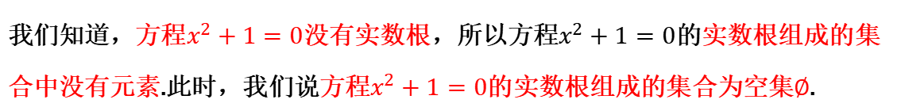
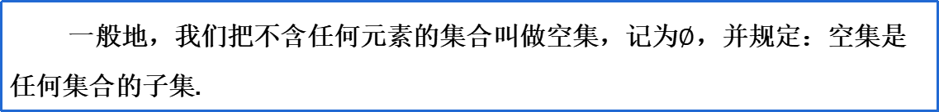
新知探索
一般地，我们把不含任何元素的集合叫做空集，记为$$∅$$，并规定：空集是任何集合的子集.
我们知道，方程$$x^{2}+1=0$$没有实数根，所以方程$$x^{2}+1=0$$的实数根组成的集合中没有元素.此时，我们说方程$$x^{2}+1=0$$的实数根组成的集合为空集$$∅$$.
思考2：你能举出几个空集的例子吗？

Slide 7
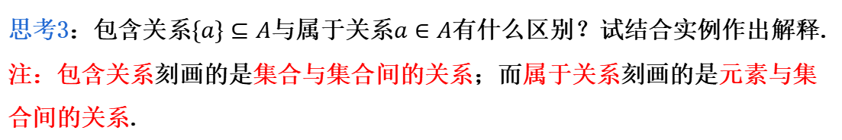
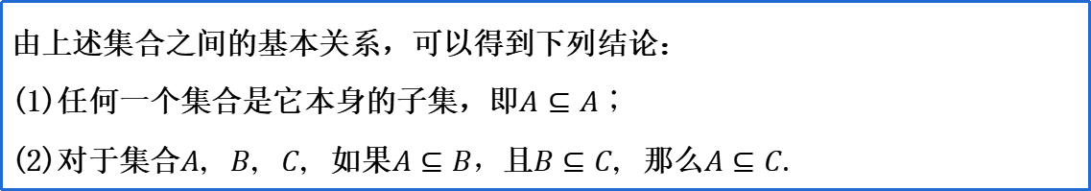
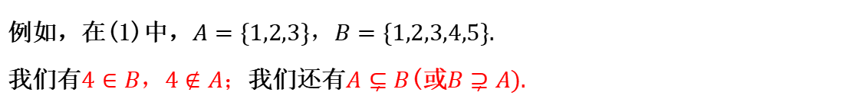
新知探索
思考3：包含关系$$\{a\}⊆A$$与属于关系$$a∈A$$有什么区别？试结合实例作出解释.
注：包含关系刻画的是集合与集合间的关系；而属于关系刻画的是元素与集合间的关系.
例如，在(1)中，$$A=\{1,2,3\}，B=\{1,2,3,4,5\}$$.
我们有$$4∈B，4∉A$$；我们还有$$A⊊B$$(或$$B⊋A).$$
由上述集合之间的基本关系，可以得到下列结论：
(1)任何一个集合是它本身的子集，即$$A⊆A；$$
(2)对于集合$$A，B，C，$$如果$$A⊆B$$，且$$B⊆C，$$那么$$A⊆C$$.

Slide 8
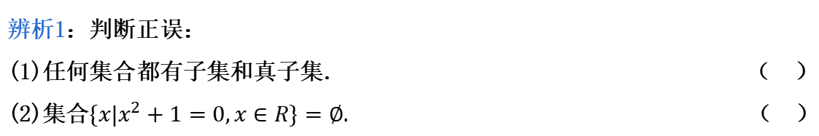
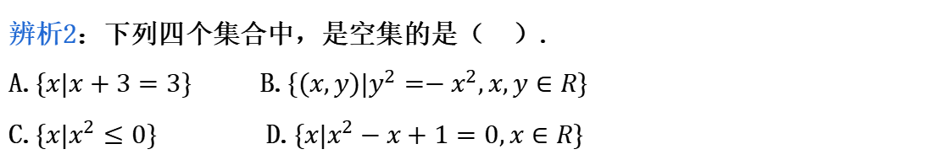
新知探索
辨析1：判断正误：
(1)任何集合都有子集和真子集. （ ）
(2)集合$$\{x|x^{2}+1=0,x∈R\}=∅.$$ （ ）
答案：×，√.
辨析2：下列四个集合中，是空集的是（ ）. A.$$\{x|x+3=3\}$$ B.$$\{(x,y)|{y^{2}=−x}^{2},x,y∈R\}$$
C.$$\{x|x^{2}≤0\}$$ D.$$\{x|x^{2}−x+1=0,x∈R\}$$
答案：D.

Slide 9
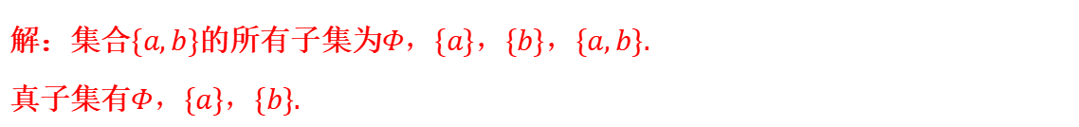
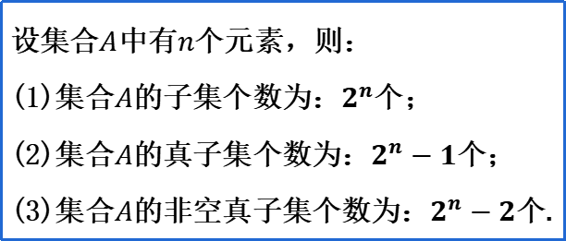
例析
例1.写出集合$$\{a,b\}$$的所有子集，并指出哪些是它的真子集.
解：集合$$\{a,b\}$$的所有子集为$$Φ$$，$$\{a\}，\{b\}，\{a,b\}.$$
真子集有$$Φ$$，$$\{a\}，\{b\}.$$
设集合$$A$$中有$$n$$个元素，则：
(1)集合$$A$$的子集个数为：$$2^{n}$$个；
(2)集合$$A$$的真子集个数为：$$2^{n}−1$$个；
(3)集合$$A$$的非空真子集个数为：$$2^{n}−2$$个.
集合中元素个数与子集个数的关系

Slide 10
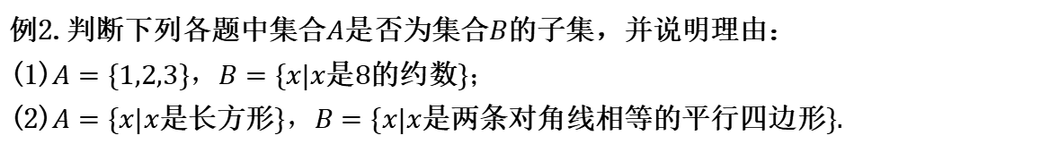
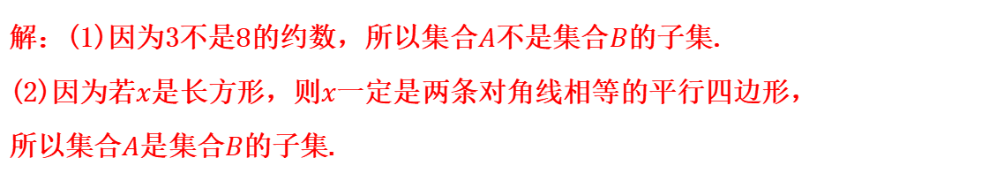
例析
例2.判断下列各题中集合$$A$$是否为集合$$B$$的子集，并说明理由：
(1)$$A=\{1,2,3\}，B=\{x|x$$是8的约数}；
(2)$$A=\{x|x$$是长方形}，$$B=\{x|x$$是两条对角线相等的平行四边形}.
解：(1)因为3不是8的约数，所以集合$$A$$不是集合$$B$$的子集.
(2)因为若$$x$$是长方形，则$$x$$一定是两条对角线相等的平行四边形，
所以集合$$A$$是集合$$B$$的子集.

Slide 11
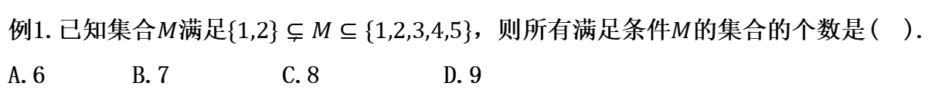
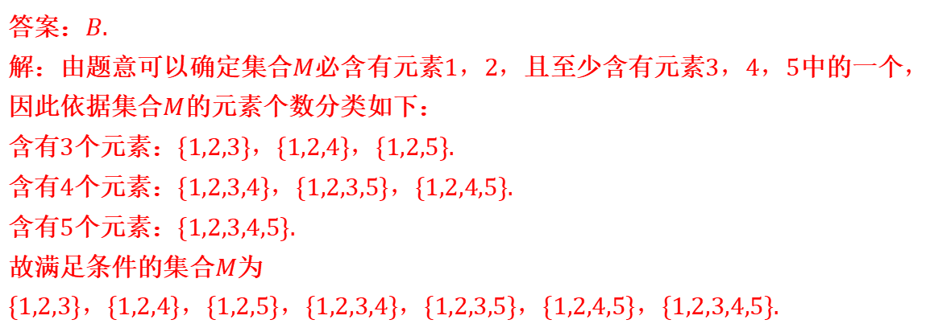
练习
题型一：确定集合的子集、真子集
例1.已知集合$$M$$满足$$\{1,2\}⊊M⊆\{1,2,3,4,5\}$$，则所有满足条件$$M$$的集合的个数是( ).
A.6 B.7 C.8 D.9
答案：$$B.$$
解：由题意可以确定集合$$M$$必含有元素1，2，且至少含有元素3，4，5中的一个，因此依据集合$$M$$的元素个数分类如下：
含有3个元素：$$\{1,2,3\}，\{1,2,4\}，\{1,2,5\}.$$
含有4个元素：$$\{1,2,3,4\}，\{1,2,3,5\}，\{1,2,4,5\}.$$
含有5个元素：$$\{1,2,3,4,5\}.$$
故满足条件的集合$$M$$为$$\{1,2,3\}，\{1,2,4\}，\{1,2,5\}，\{1,2,3,4\}，\{1,2,3,5\}，\{1,2,4,5\}，\{1,2,3,4,5\}.$$

Slide 12
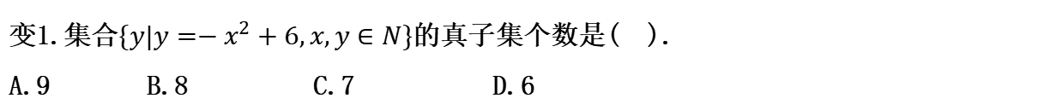
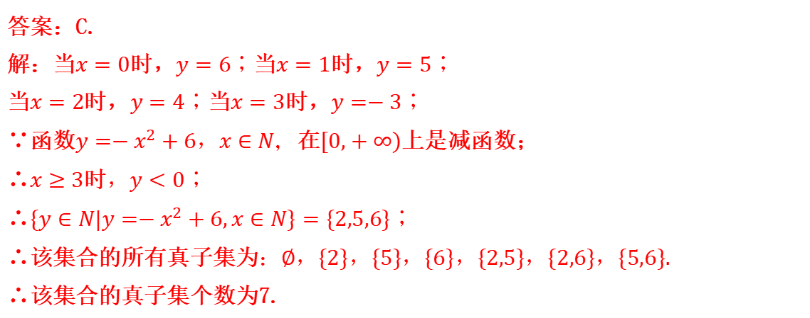
练习
变1.集合$$\{y|y=−x^{2}+6,x,y∈N\}$$的真子集个数是( ).
A.9 B.8 C.7 D.6
答案：C.
解：当$$x=0$$时，$$y=6；$$当$$x=1$$时，$$y=5；$$
当$$x=2$$时，$$y=4；$$当$$x=3$$时，$$y=−3；$$
∵函数$$y=−x^{2}+6$$，$$x∈N，$$在$$[0,+∞)$$上是减函数；
∴$$x≥3$$时，$$y<0；$$
∴$$\{y∈N|y=−x^{2}+6,x∈N\}=\{2,5,6\}；$$
∴该集合的所有真子集为：$$∅，\{2\}，\{5\}，\{6\}，\{2,5\}，\{2,6\}，\{5,6\}.$$
∴该集合的真子集个数为7.

Slide 13
练习
方法技巧：
求集合子集、真子集个数的3个步骤
判断
根据子集、真子集的概念判断出集合中含有元素的可能情况
分类
根据集合中元素的多少进行分类
列举
采用列举法逐一写出每种情况的子集

Slide 14
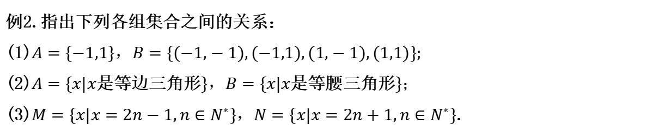
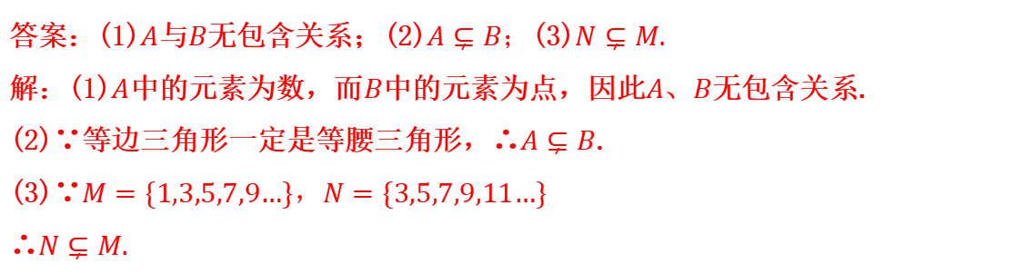
练习
题型二：集合间关系的判断
例2.指出下列各组集合之间的关系：
(1)$$A=\{−1,1\}，B=\{(−1,−1),(−1,1),(1,−1),(1,1)\};$$
(2)$$A=\{x|x$$是等边三角形$$\}，B=\{x|x$$是等腰三角形$$\}；$$
(3)$$M=\{x|x=2n−1,n∈N^{∗}\}，N=\{x|x=2n+1,n∈N^{∗}\}$$.
答案：(1)$$A$$与$$B$$无包含关系；(2)$$A⊊B；$$(3)$$N⊊M.$$
解：(1)$$A$$中的元素为数，而$$B$$中的元素为点，因此$$A、B$$无包含关系.
(2)∵等边三角形一定是等腰三角形，∴$$A⊊B$$.
(3)∵$$M=\{1,3,5,7,9…\}，N=\{3,5,7,9,11…\}$$
∴$$N⊊M.$$

Slide 15
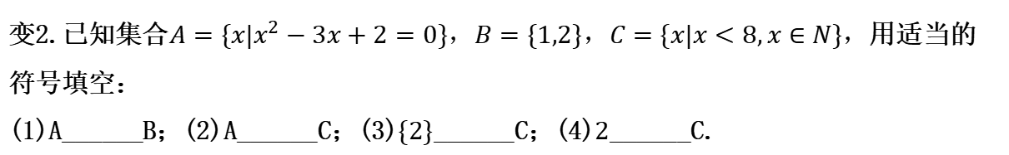
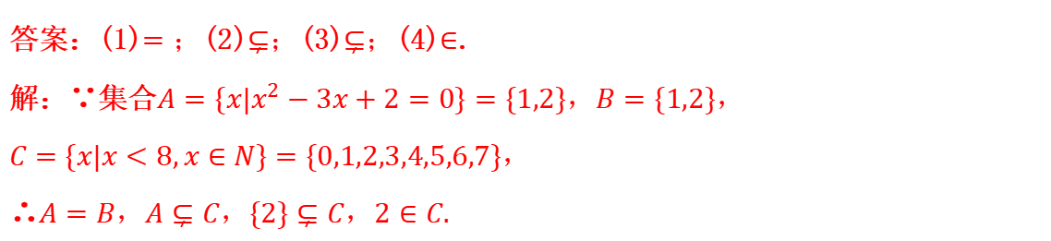
练习
变2.已知集合$$A=\{x|x^{2}−3x+2=0\}$$，$$B=\{1,2\}$$，$$C=\{x|x<8,x∈N\}$$，用适当的符号填空：
(1)A______B；(2)A______C；(3)$$\{2\}$$______C；(4)$$2$$______C.
答案：(1)$$=；$$(2)$$⊊$$；(3)$$⊊$$；(4)$$∈$$.
解：∵集合$$A=\{x|x^{2}−3x+2=0\}=\{1,2\}$$，$$B=\{1,2\}$$，
$$C=\{x|x<8,x∈N\}=\{0,1,2,3,4,5,6,7\}$$，
∴$$A=B，A⊊C，\{2\}⊊C，2∈C.$$

Slide 16
练习
方法技巧：
判断集合间关系的常用方法
列举观察法 | 当集合中元素较少时，可列出集合中的全部元素，通过定义得出集合之间的关系
集合元素特征法 | 首先确定集合的代表元素是什么，弄清集合元素的特征，再利用集合元素的特征判断关系
数形结 合法 | 利用数轴或$$Venn$$图，不等式的解集之间的关系，适用于数轴法

Slide 17
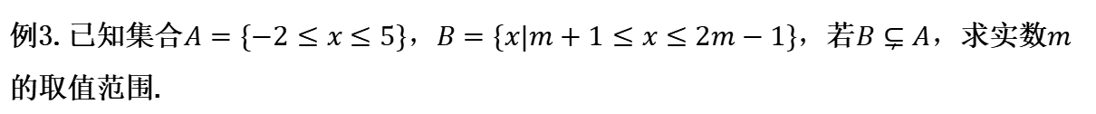
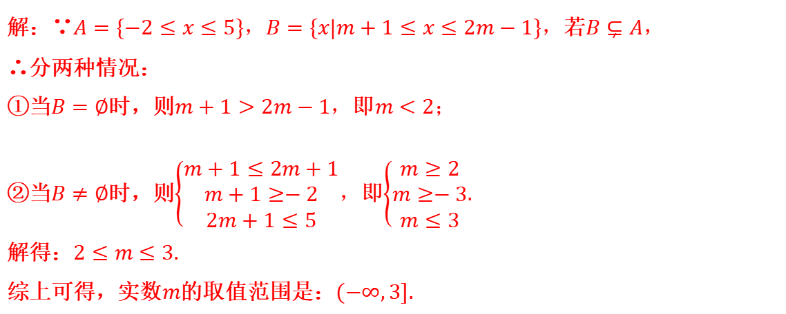




练习
题型三：由集合间的关系求参数
例3.已知集合$$A=\{−2≤x≤5\}$$，$$B=\{x|m+1≤x≤2m−1\}$$，若$$B⊊A$$，求实数$$m$$的取值范围.
解：∵$$A=\{−2≤x≤5\}$$，$$B=\{x|m+1≤x≤2m−1\}$$，若$$B⊊A$$，
∴分两种情况：
①当$$B=∅$$时，则$$m+1>2m−1，$$即$$m<2；$$
②当$$B≠∅$$时，则$$\left\{\begin{aligned}m+1≤2m+1 \\ m+1≥−2 \\ 2m+1≤5\end{aligned}，\right.$$即$$\left\{\begin{aligned}m≥2 \\ m≥−3 \\ m≤3\end{aligned}.\right.$$
解得：$$2≤m≤3.$$
综上可得，实数$$m$$的取值范围是：$$(−∞,3].$$
·
·
·
·
$$−2$$
$$m+1$$
$$2m−1$$
$$5$$

Slide 18
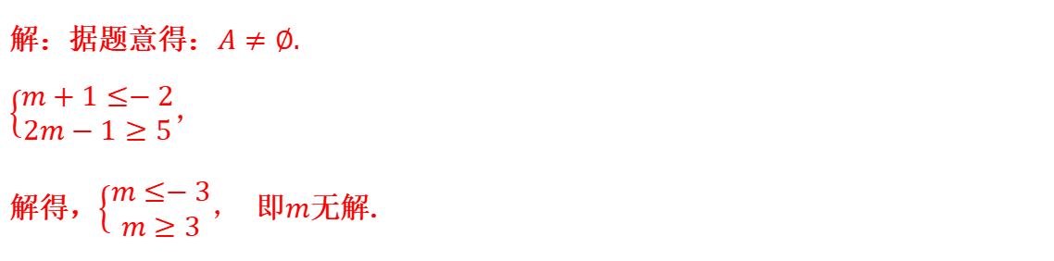
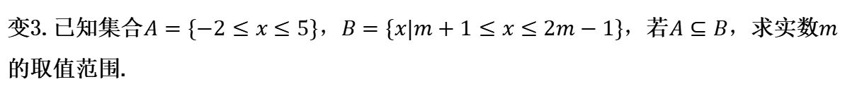
练习
变3.已知集合$$A=\{−2≤x≤5\}$$，$$B=\{x|m+1≤x≤2m−1\}$$，若$$A⊆B$$，求实数$$m$$的取值范围.
解：据题意得：$$A≠∅.$$
$$\left\{\begin{aligned}m+1≤−2 \\ 2m−1≥5\end{aligned}，\right.$$
解得，$$\left\{\begin{aligned}m≤−3 \\ m≥3\end{aligned}，\right.$$ 即$$m$$无解.
·
·
·
·
$$m+1$$
$$−2$$
$$5$$
$$2m−1$$

Slide 19
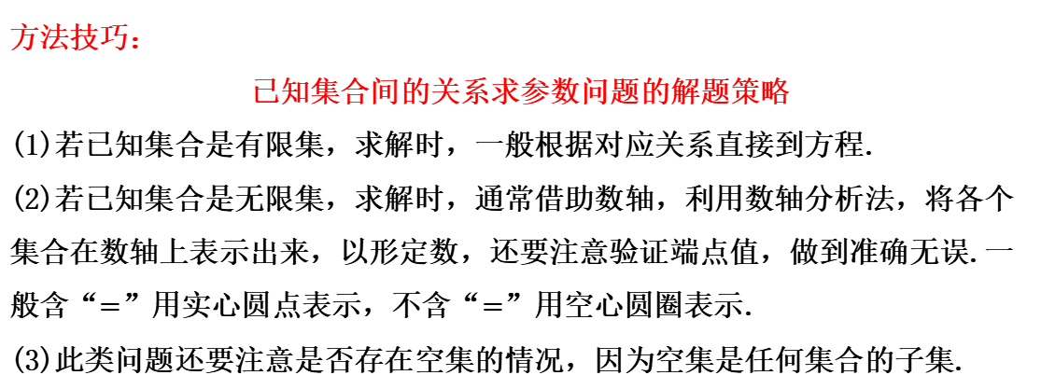
练习
方法技巧：
已知集合间的关系求参数问题的解题策略
(1)若已知集合是有限集，求解时，一般根据对应关系直接到方程.
(2)若已知集合是无限集，求解时，通常借助数轴，利用数轴分析法，将各个集合在数轴上表示出来，以形定数，还要注意验证端点值，做到准确无误.一般含“$$=$$”用实心圆点表示，不含“$$=$$”用空心圆圈表示.
(3)此类问题还要注意是否存在空集的情况，因为空集是任何集合的子集.

Slide 20
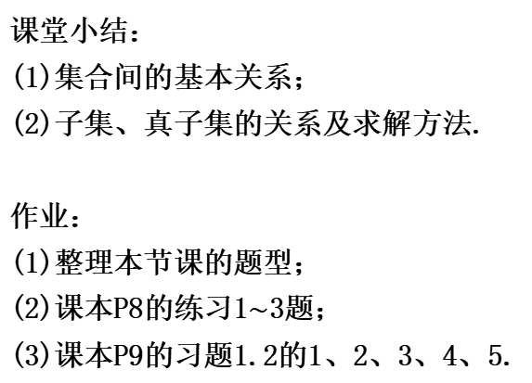
课堂小结&作业
课堂小结：
(1)集合间的基本关系；
(2)子集、真子集的关系及求解方法.
作业：
(1)整理本节课的题型；
(2)课本P8的练习1$$\sim$$3题；
(3)课本P9的习题1.2的1、2、3、4、5.

Slide 21
谢谢学习
Thank you for learning

